Slide 1
OTUS Basic. 2024
otus.ru

Slide 2


Меня хорошо видно
& слышно?

Slide 3
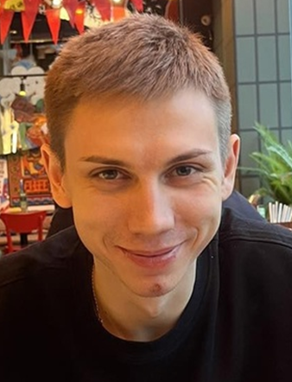
Защита проекта
Тема:
Третьяков Игнат
Электромонтер по обслуживанию и
ремонту электрооборудования
КБШ РДЖВ Самара

Slide 4
План защиты
Цели проекта
Что планировалось
Используемые технологии
Что получилось
Схемы/архитектура
Выводы

Slide 5
Цели проекта
Какие цели вы поставили и какие задачи решили своим проектом
1. | Разработать веб-приложение для планирования свадьбы
2. | Научиться разворачивать приложения на Django
3. | Научится писать HTML
4. | Получить знания по языку Python

Slide 6
Что планировалось
Что было в начале, что знали до курса, сколько времени заняло выполнение проекта
1. | Разработать веб-приложение для планирования свадьбы
2. | Добавить авторизацию для разных типов пользователей
3. | Добавить личные кабинеты для поставщиков услуг и пользователей
4. | Добавить возможность загружать изображения

Slide 7
Используемые технологии
1. | Python,
2. | Javascript, Django, Django widget tweaks
3. | Библиотека Pillow
Какие технологии использовались и какое у вас мнение о новых технологиях

Slide 8
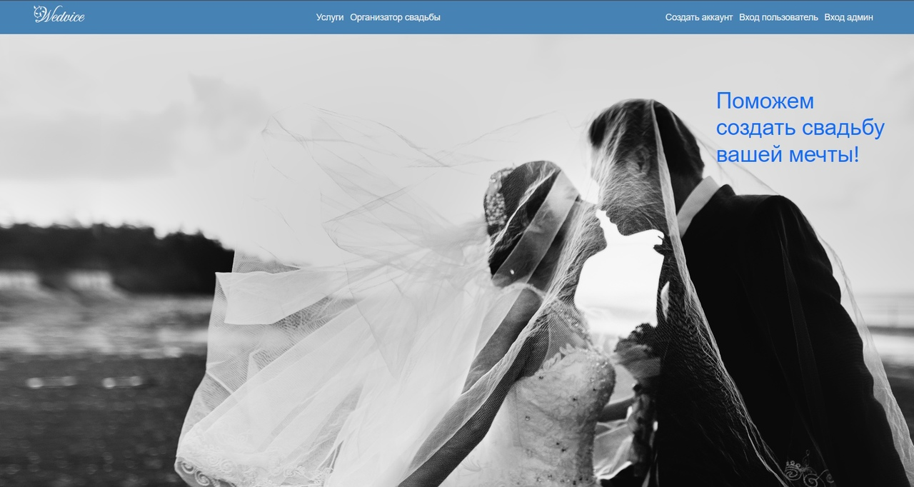

Slide 9
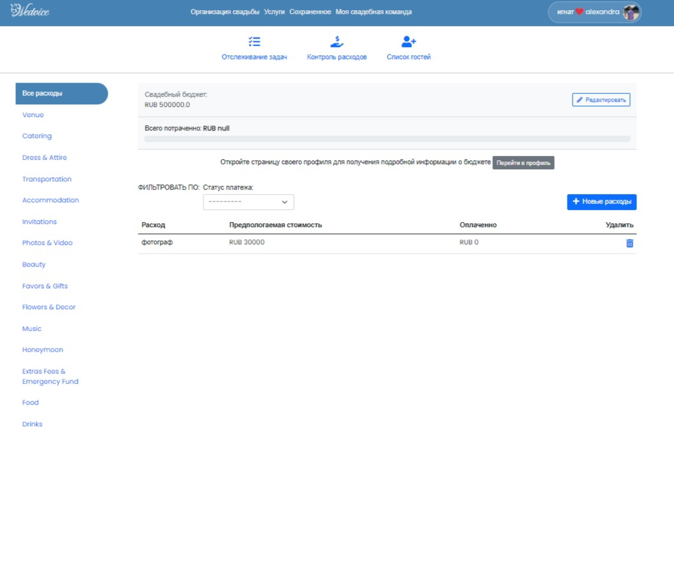

Slide 10
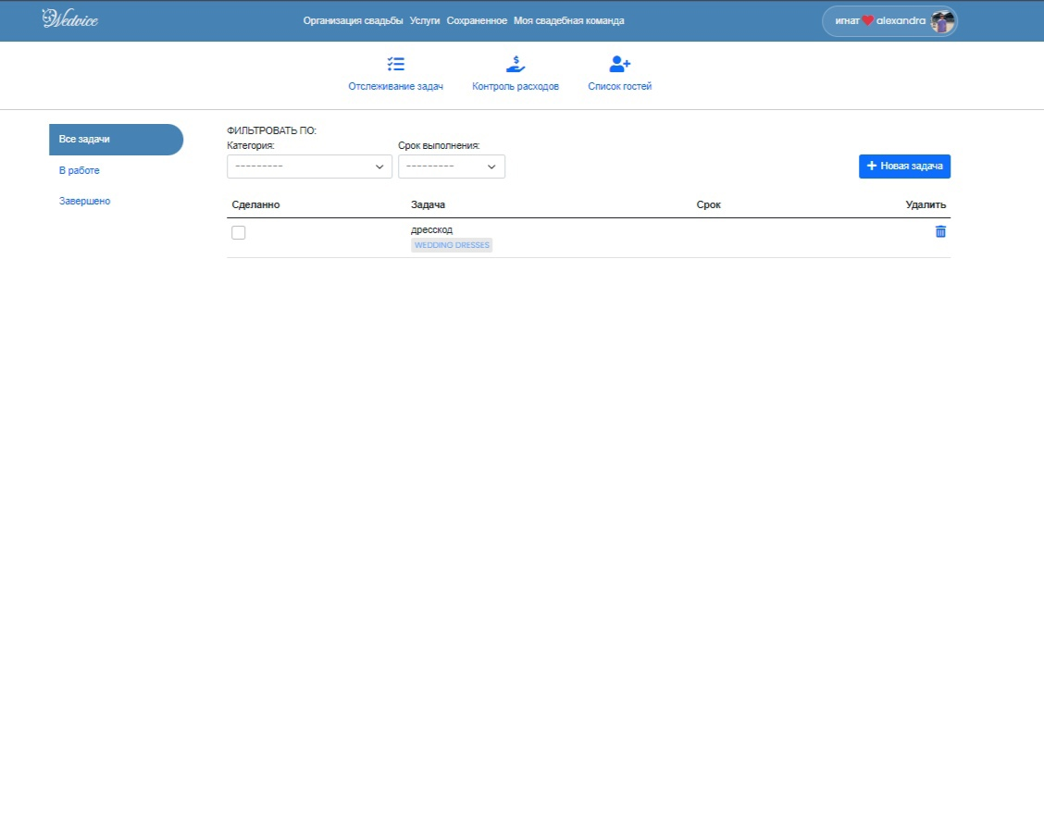

Slide 11
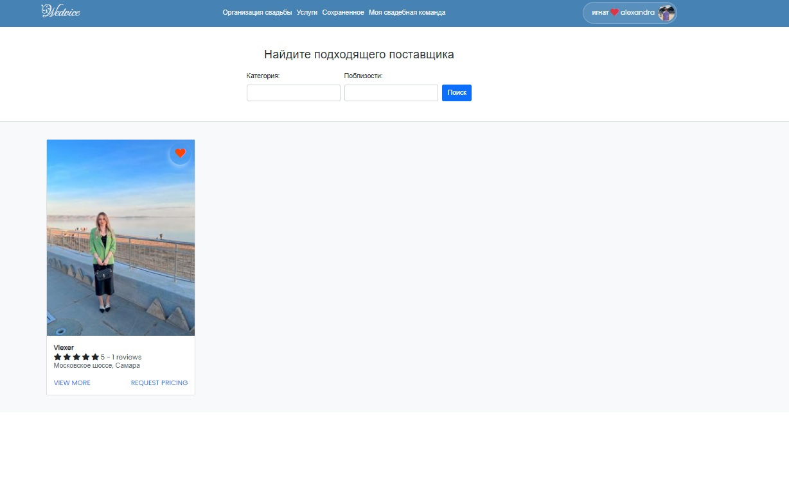

Slide 12
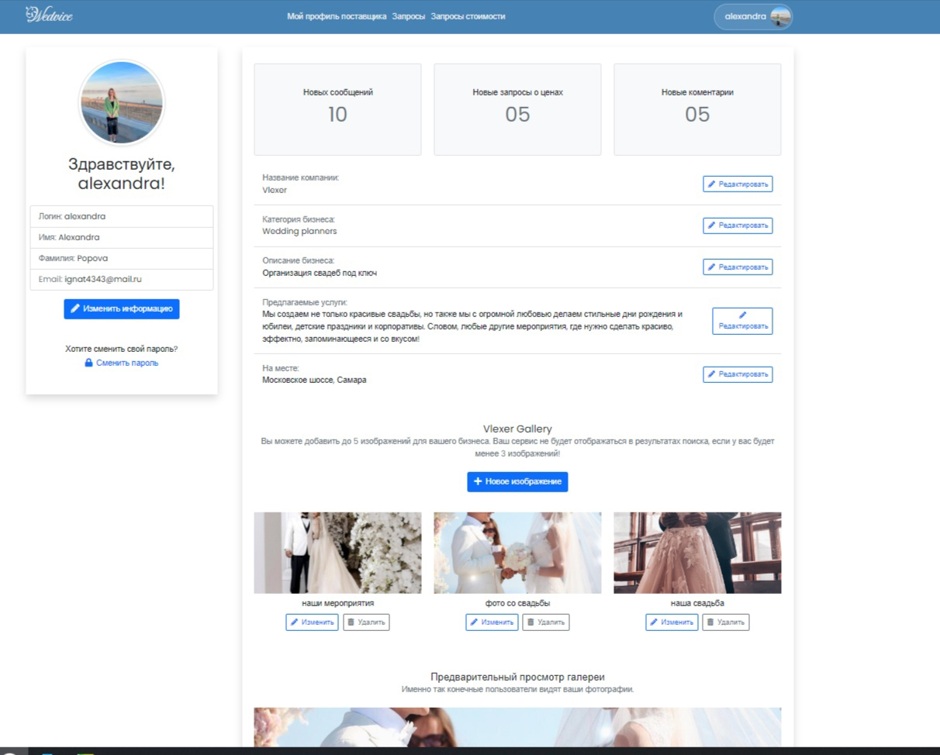

Slide 13
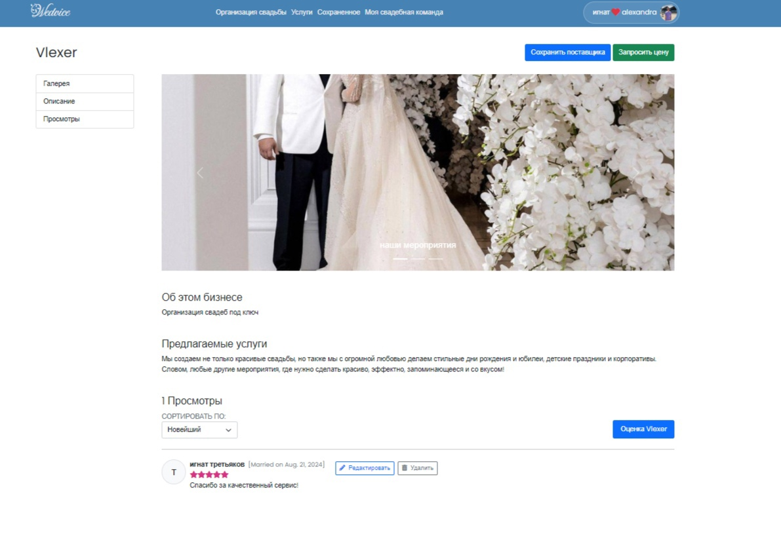

Slide 14
Выводы и планы по развитию
1. | Научился запускать приложения и создавать HTML шаблоны.
2. | Хочу улучшить функции приложения сделав их более удобными
3. | Добавить возможность отправки приглашений на свадьбу
Запланируйте пару минут на рефлексию в конце защиты проекта и расскажите о планах по развитию

Slide 15
Спасибо за внимание!

